Slide 1


Árvores de Decisão (AD)
Antônio Igor
Tarcísio Pontes

Slide 2
Agenda
Motivação
Conceito
Estrutura
Algoritmos
ID3
Vantagens x Desvantagens
Projetos
Sugestões

Slide 3

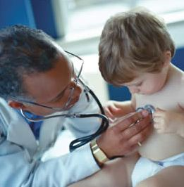

Motivação
Classificar
Notes:
Exemplos sobre tais situações.

Slide 4
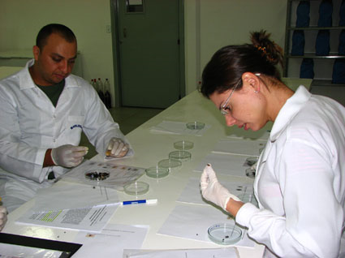

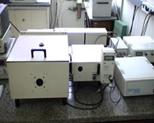
Motivação
Descobrir relação entre atributos e classes
Notes:
Exemplos sobre tais situações.

Slide 5
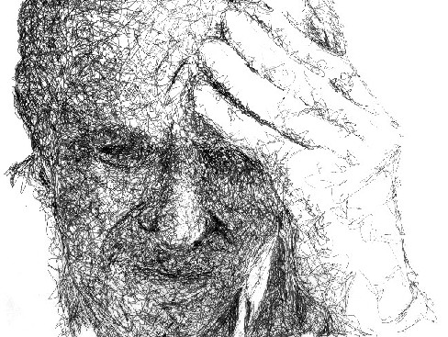
Conceito
É uma árvore utilizada para representar regras, formada a partir de uma hierarquia de nós internos e externos. O nó interno representa uma unidade de tomada de decisão ou regra enquanto o nó externo (ou folha) representa um rótulo ou classe.

Slide 6
Estrutura
Cada nó de decisão contem um teste num atributo.
Cada ramo descendente corresponde a um possível valor deste atributo.
Cada Folha está associada a uma classe.
Cada percurso na árvore (da raiz à folha) corresponde a uma regra de classificação.
Dor no Corpo?
Sim
Não
Febre ?
Não é Dengue
Sim
Não
É Dengue
Não é Dengue

Slide 7
Estrutura
S
S
S
S
S
S
S
S
Catapora
Virose
Febre A
Virose
Febre A
Catapora
Sarampo
S
S
S
Virose
Sarampo
Catapora
Virose
Sarampo

Slide 8

Construção
Realizada por algoritmo
Sem interferência humana

Slide 9
Algoritmos
Existem muitos algoritmos
ID3 (Quinlan 1979)
CART – Classification and Regression Trees (Breiman et al. 1984)
Assistant (Cestnik et al. 1987)
C4.5 (Quinlan 1993)
C5 (See5, Quinlan) disponível no WEKA
CHAID (Chi Square Automatic Interaction Detection)
Não se pode determinar qual é o melhor. Dependendo do problema, um algoritmo pode ser mais eficiente que outro.

Slide 10

Algoritmos
Fase de crescimento
Fase de poda

Slide 11
Fase de crescimento
Constrói a árvore recursivamente subdividindo os dados de treinamento até que cada subconjunto seja composto de elementos de mesma classe, ou até que seja suficientemente pequeno de acordo com algum critério de parada.

Slide 12
Fase de crescimento
A subdivisão é feita conforme a habilidade de um atributo discriminar as classes.
– Uma divisão que mantêm as proporções de classes em todas as partições é inútil.
– Uma divisão onde em cada partição todos os exemplos são da mesma classe tem utilidade máxima.

Slide 13
Fase de crescimento
Chamada Inicial: Dividir (Dados de Treinamento)
Dividir(dados)
Se todos os elementos em S pertencem a mesma classe então
Retornar ;
Se não
Para cada Atributo A faça
Avaliar quebra em A;
Usar a melhor quebra encontrada para dividir S em
Dividir( );
...
Dividir( );
FIM

Slide 14
Fase de crescimento
Dividir

Slide 15
Fase de crescimento
Melhor divisão possível

Slide 16
Fase de crescimento
Dividir
FIM

Slide 17
Fase de crescimento
Melhor divisão possível

Slide 18
Fase de crescimento
FIM
Dividir

Slide 19
Fase de crescimento
FIM

Slide 20
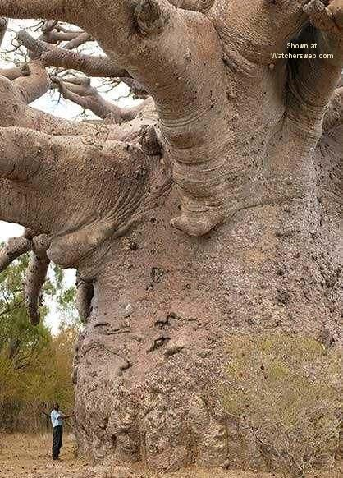
Fase de poda
Retirar os nós que influenciam muito pouco na classificação.
Correção de Overfitting.
Dois tipos
Pré-podagem
Pós-podagem

Slide 21
ID3 (Introductive Decision Tree)
Bastante usado
Utiliza-se do conceito de entropia e ganho para construção lógica dos nós da árvore.
O atributo que trouxer maior ganho será o próximo nó da árvore de decisão

Slide 22
Entropia
S é uma amostra dos exemplos de treinamento.
p⊕ é a proporção de exemplos positivos em S.
p é a proporção de exemplos negativos em S.
Entropia mede a “impureza” de S, ou seja, quanto maior a entropia, pior a classificação.
Entropia(S)=- p⊕ log₂ p⊕ - p log₂ p

Slide 23
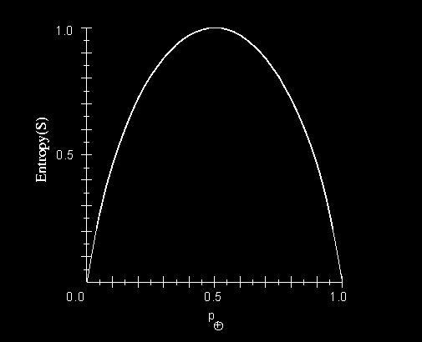
Entropia
+
+
Entropia(S)=- p⊕ log₂ p⊕ - p log₂ p
+
-
-
-
-
+
+
-

Slide 24
Entropia
Entropia(S)=- p⊕ log₂ p⊕ - p log₂ p

Slide 25
Entropia - exemplo
INSTÂNCIAS |  |  |  |  | CLASSE
Dia | Tempo | Temperatura | Umidade | Vento | JogarTênis
D1 | ensolarado | quente | alta | fraco | não
D2 | ensolarado | quente | alta | forte | não
D3 | nublado | quente | alta | fraco | sim
D4 | chuvoso | moderada | alta | fraco | sim
D5 | chuvoso | fresca | normal | fraco | sim
D6 | chuvoso | fresca | normal | forte | não
D7 | nublado | fresca | normal | forte | sim
D8 | ensolarado | moderada | alta | fraco | não
D9 | ensolarado | fresca | normal | fraco | sim
D10 | chuvoso | moderada | normal | fraco | sim
D11 | ensolarado | moderada | normal | forte | sim
D12 | nublado | moderada | alta | forte | sim
D13 | nublado | quente | normal | fraco | sim
D14 | chuvoso | moderada | alta | forte | não

Slide 26
Entropia - exemplo
Entropia([9+,5-]) = – (9/14)log2(9/14) – (5/14)log2(5/14) = 0,940

Slide 27
Ganho de informação
Mede a redução da entropia causada pela partição dos exemplos de acordo com os valores de um determinado atributo.
O atributo que causar maior ganho será o nó de árvore que dividirá aquele conjunto de dados.

Slide 28
Ganho de informação
O ganho é calculado por:
Subconjunto com atributo A = V, onde V é uma das instâncias de A.
Atributo
Conjunto de dados (padrões)
Número de padrões de S

Slide 29
Ganho de informação - Exemplo
INSTÂNCIAS |  |  |  |  | CLASSE
Dia | Tempo | Temperatura | Umidade | Vento | JogarTênis
D1 | ensolarado | quente | alta | fraco | não
D2 | ensolarado | quente | alta | forte | não
D3 | nublado | quente | alta | fraco | sim
D4 | chuvoso | moderada | alta | fraco | sim
D5 | chuvoso | fresca | normal | fraco | sim
D6 | chuvoso | fresca | normal | forte | não
D7 | nublado | fresca | normal | forte | sim
D8 | ensolarado | moderada | alta | fraco | não
D9 | ensolarado | fresca | normal | fraco | sim
D10 | chuvoso | moderada | normal | fraco | sim
D11 | ensolarado | moderada | normal | forte | sim
D12 | nublado | moderada | alta | forte | sim
D13 | nublado | quente | normal | fraco | sim
D14 | chuvoso | moderada | alta | forte | não

Slide 30
Ganho de informação - Exemplo
Informação da Classe:
Entropia(joga) = - 9/14 log₂ 9/14 – 5/14 log₂ 5/14 = 0.940
Informação quanto ao Tempo:
p(sim|tempo=sol) = 2/5
p(não|tempo=sol) = 3/5

Slide 31
Ganho de informação - Exemplo
Informação quanto ao Tempo:
Ent(joga|tempo=sol)
= -2/5 log₂ 2/5 –3/5 log₂ 3/5 = 0.971
Ent(joga|tempo=nublado) = 0.0
Ent(joga|tempo=chuva) = 0.971
Info(tempo) = 5/14*0.971 + 4/14*0+5/14*0.971= 0.693
Ganho de Informação obtida neste atributo:
Ganho(tempo) = Ent(joga)-Info(tempo)
Ganho(tempo) = 0.940 – 0.693 = 0.247

Slide 32
Ganho de informação - Exemplo
INSTÂNCIAS |  |  |  |  | CLASSE
Dia | Tempo | Temperatura | Umidade | Vento | JogarTênis
D1 | ensolarado | quente | alta | fraco | não
D2 | ensolarado | quente | alta | forte | não
D3 | nublado | quente | alta | fraco | sim
D4 | chuvoso | moderada | alta | fraco | sim
D5 | chuvoso | fresca | normal | fraco | sim
D6 | chuvoso | fresca | normal | forte | não
D7 | nublado | fresca | normal | forte | sim
D8 | ensolarado | moderada | alta | fraco | não
D9 | ensolarado | fresca | normal | fraco | sim
D10 | chuvoso | moderada | normal | fraco | sim
D11 | ensolarado | moderada | normal | forte | sim
D12 | nublado | moderada | alta | forte | sim
D13 | nublado | quente | normal | fraco | sim
D14 | chuvoso | moderada | alta | forte | não

Slide 33
Ganho de informação - Exemplo
INSTÂNCIAS |  |  |  |  | CLASSE
Dia | Tempo | Temperatura | Umidade | Vento | JogarTênis
D1 | ensolarado | quente | alta | fraco | não
D2 | ensolarado | quente | alta | forte | não
D3 | nublado | quente | alta | fraco | sim
D4 | chuvoso | moderada | alta | fraco | sim
D5 | chuvoso | fresca | normal | fraco | sim
D6 | chuvoso | fresca | normal | forte | não
D7 | nublado | fresca | normal | forte | sim
D8 | ensolarado | moderada | alta | fraco | não
D9 | ensolarado | fresca | normal | fraco | sim
D10 | chuvoso | moderada | normal | fraco | sim
D11 | ensolarado | moderada | normal | forte | sim
D12 | nublado | moderada | alta | forte | sim
D13 | nublado | quente | normal | fraco | sim
D14 | chuvoso | moderada | alta | forte | não

Slide 34
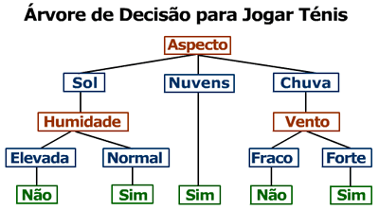
Ganho de informação - Exemplo
O atributo que trouxer maior ganho será o próximo nó da árvore de decisão!
Repete-se o procedimento para os subconjuntos que não formarem classe

Slide 35
Vantagens
São capazes de gerar regras compreensíveis.
Realizam classificação sem exigir muita computação.
São capazes de manipular tanto variáveis contínuas quanto discretas.
Fornecem uma indicação clara de que áreas são mais importantes para a previsão ou classificação.

Slide 36
Desvantagens
São menos adequadas para estimar tarefas nas quais o objetivo é prever o valor de um atributo contínuo.
Estão propensas a erros em problemas de classificação com muitas classes e um número relativamente pequeno de exemplos do treinamento.
Podem ser computacionalmente caras para treinar.

Slide 37
Projetos
Projeto1
Aplicação com o exemplo do jogo de tênis
Projeto 2
Ferramenta de propósito geral para criação de árvores de decisão.

Slide 38
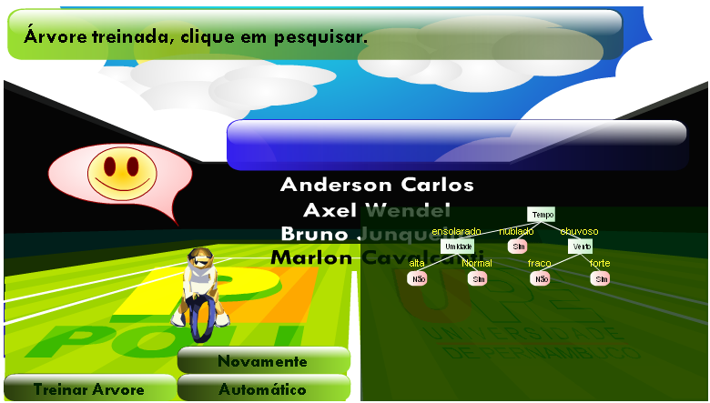
Projeto 1

Slide 39
Projeto 2
Python Decision Tree
Conjunto de dados utilizado foi a classificação de aceitabilidade de um carro com base nos parâmetros:
Preço de compra
Custo de manutenção
Número de portas
Capacidade de pessoas
Tamanho do porta-malas
Segurança.

Slide 40
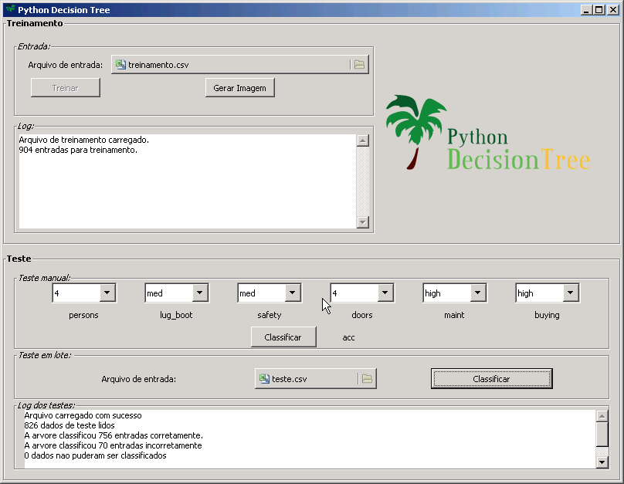
Projeto 2

Slide 41
Sugestões
Breast Cancer
http://archive.ics.uci.edu/ml/machine-learning-databases/breast-cancer-wisconsin/
Hepatitis
http://mlearn.ics.uci.edu/databases/hepatitis/
Heart
http://archive.ics.uci.edu/ml/machine-learning-databases/heart-disease/

Slide 42

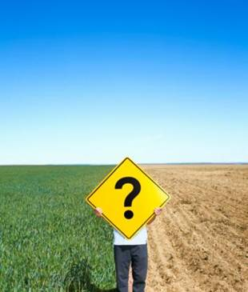
Dúvidas?
Obrigado!

